Slide 1

ТЕМА: КОМПЮТЪРНИ КЛАВИАТУРИ. ИЗГРАЖДАНЕ НА МНОГОФУНКЦИОНАЛНА КЛАВИАТУРА ЧРЕЗ MACRO RECORDER
Изготвил: Ивайло Юлианов Петков
Ръководител: инж. Наташа Даскалова

Slide 2

Съдържание
УВОД................................................................................................................................................................стр. 3
I. ПЪРВА ЧАСТ – СЪЩНОСТ И ПРЕДНАЗНАЧЕНИЕ НА КЛАВИАТУРИТЕ....................................стр. 4-22
1. Същност и предназначение.........................................................................................................................стр. 4
2. Принцип на действие...................................................................................................................................стр. 4-5
3. Връзка между компютър и клавиатура......................................................................................................стр. 6
4. Съвместимост...............................................................................................................................................стр. 6-7
5. Класификация...............................................................................................................................................стр. 7-22
5.1. Според вида технологията.......................................................................................................................стр. 7-11
5.2. Според вида на интерфейса.....................................................................................................................стр. 11-14
5.3. Според броя клавиши...............................................................................................................................стр. 14-18
5.4. Според подредбата на клавиатурата........................................................................................................стр. 18-22
II. ВТОРА ЧАСТ - ПРОЕКТИРАНЕ НА МНОГОФУНКЦИОНАЛНА КЛАВИАТУРА ЧРЕЗ MACRO RECORDER......................................................................................................................................................стр. 23-30
2.1. Какво представлява една многофункционална клавиатура..................................................................стр. 23
2.2. Как се изгражда многофункционална клавиатура.................................................................................стр. 23
2.3. Защо да изберем Macro Recorder.............................................................................................................стр. 23-24
2.4. Как съм реализирал моята идея и как ще я демонстрирам…...............................................................стр. 24-30
2.4.1. Стъпки при инсталацията на Macro Recorder......................................................................................стр. 24
2.4.2. Macro Recorder и принципа му на работа............................................................................................стр. 24-26
2.4.3. Действия и техните стойности..............................................................................................................стр. 26-28
2.4.4. Демонстрация на автоматизацията и многофункционалната клавиатура........................................стр. 29-30
ИЗВОДИ И ОБОБЩЕНИЯ.............................................................................................................................стр. 31-32
ЗАКЛЮЧЕНИЕ................................................................................................................................................стр. 32
ИЗТОЧНИЦИ: .................................................................................................................................................стр. 33

Slide 3

Цели и задачи
Целта на дипломния ми проект е да превърна една обикновена клавиатура в многофункционална клавиатура чрез софтуер, който е съвместим с всички компютърни клавиатури. Многофункционалните клавиатури ни спестяват от нашето лично време и труд. Различните многофункционални клавиатури го достигат по различни начини. Програмата, която ще използвам за превръщането на обикновена клавиатура в многофункционална го достига чрез автоматизация на различни действия.
Задачата на проекта е да използвам функционалностите на софтуера Macro Recorder за да постигна автоматизация и да превърна обикновена клавиатура в многофункционална и с натискането на клавиши да мога да записвам и повтарям действия, извършени от мишката и клавиатурата на компютърната система

Slide 4

Увод
Първата компютърна клавиатура е създадена от Дъглас Егелбърт по подобие на пишещата машина. На всеки клавиш е отпечатан знака, който въвежда. Има и символи, които се въвеждат с комбинации от клавиши. Многофункционалните клавиатури надграждат обикновените клавиши като им добавят нови функции.

Slide 5

ОСНОВНА ЧАСТ – Разделена на 2 части
Първа част –
Същност и предназначение на клавиатурите

Slide 6

Същност и предназначение на клавиатурите
Клавиатурата е входно периферно устройство.
Тя служи за въвеждане на информация в компютърната система и за нейното навигиране.

Slide 7
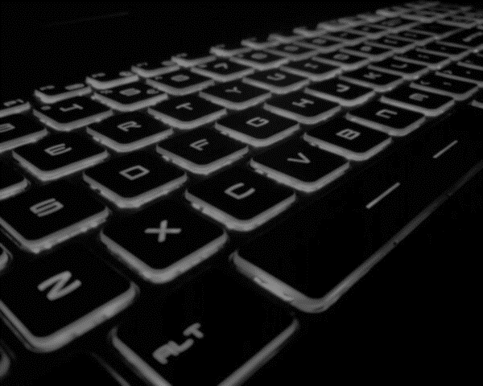
Принцип на действие
На всеки клавиш в зависимост от мястото му е присвоен така наречения позиционен код. Състои се от 8 бита. Той се предава бит по бит. Клавиатурите имат и функции, които помагат с правилното въвеждане на информация.

Slide 8
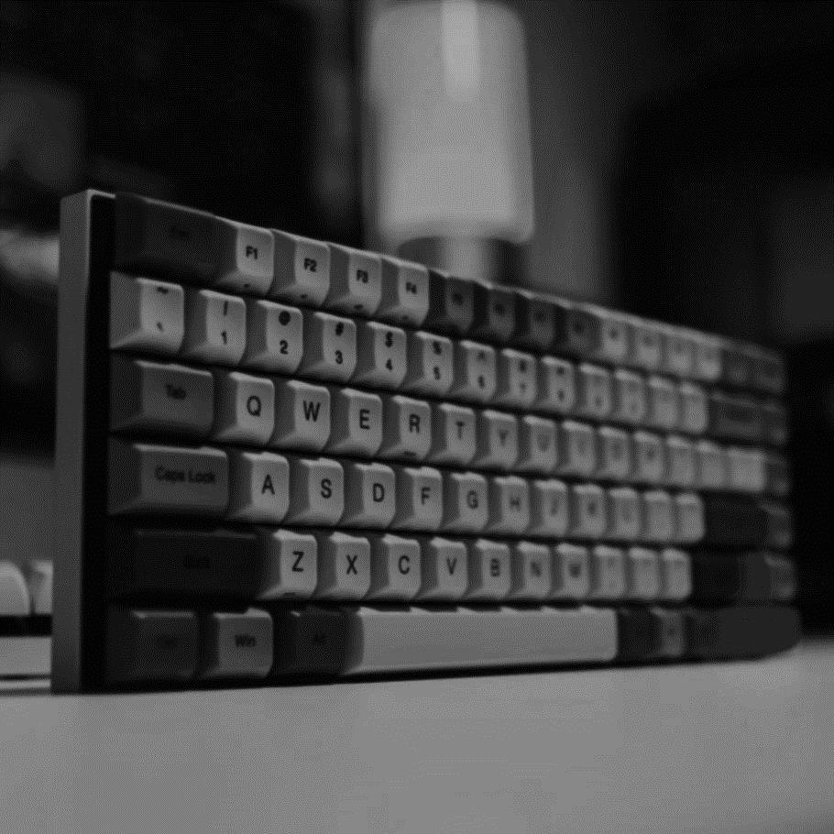
Принцип на действие
Клавишите са подредени в редове и колони, като по този начин се формират отделните блокове на компютърната клавиатура:
Функционалнен блок –
Символен блок –
Навигационен блок –
Цифров блок –
Клавиатурите се използват и за въвеждане на команди. Това става с използването комбинации от клавиши. За тях се използват контролните клавиши

Slide 9

Връзка между компютър и клавиатура
Позоционните кодове се изпращат от клавиатурата към компютъра последователно, така че е необходим само един проводник за предаване на цялата информация. Втори проводник служи за заземяване и обратна връзка. За синхронизация между клавиатурата и компютъра се използва отделен проводник, който предава клавиатурен часовников сигнал. Четвърти и последен проводник се изисква за 5-те волта прав ток необходими на клавиатурата за да може да работи тя.

Slide 10
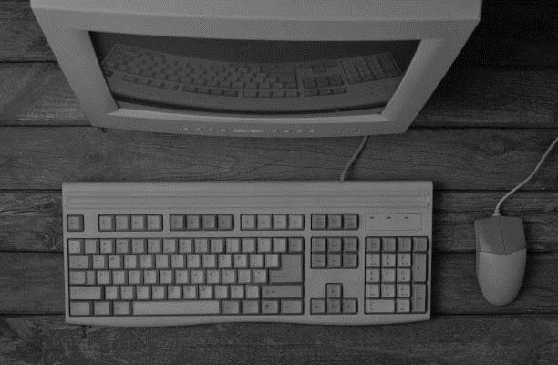
Съвместимост
Старите клавиатурури – доставяни с 8088 или XT са едностранни. Те изпращат кодове към компютъра под формата на постоянен диалог. Днешните клавиатури, предназначени за АТ компютър, приемат команди от компютъра и дори имат свой собствен език.

Slide 11

Класификация
Клавиатурите могат да се класифицират по много различни признаци:
Според вида на техлоногията
Според вида на интерфейса
Според броя клавиши
Според подредбата на клавиатурата

Slide 12
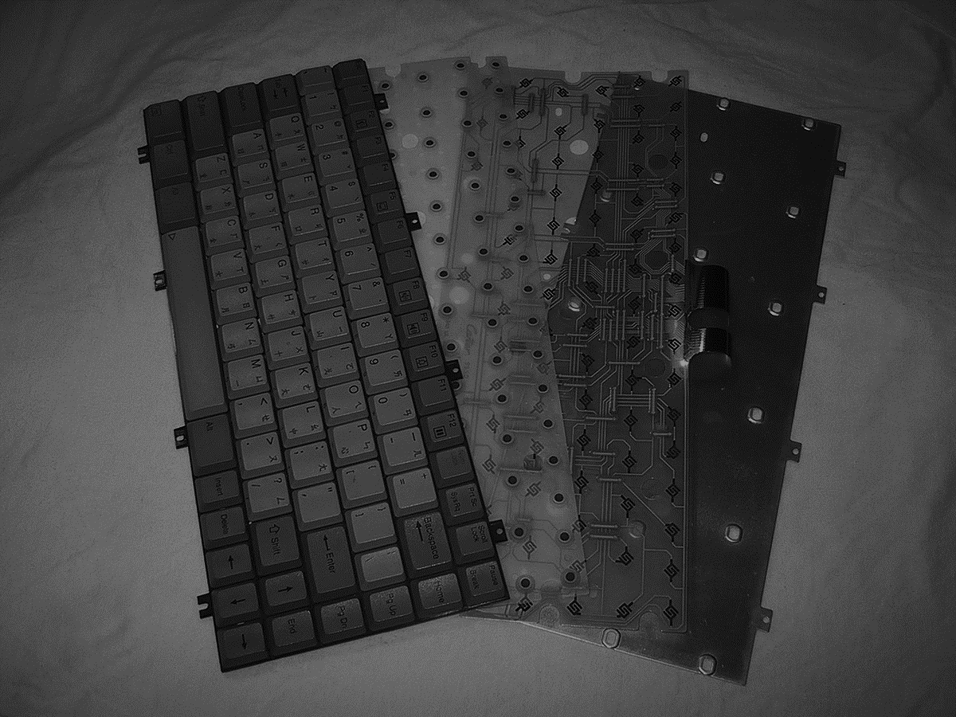
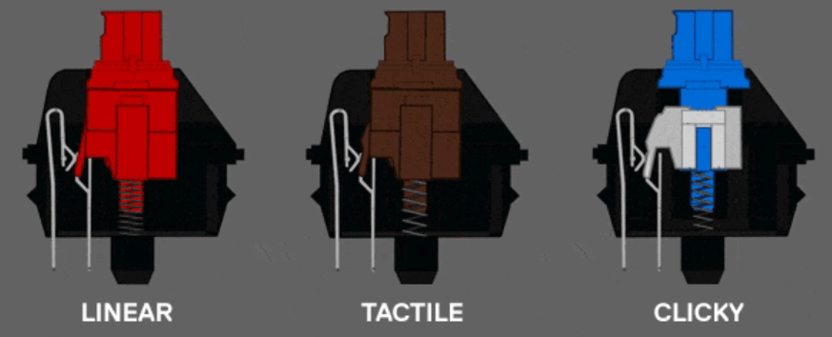
Класификация. Според вида на технологията
Според вида на технологията се делят на:
Механични клавиатури
Мембранни клавиатури
С куполен превключвател
Ножични клавиатури
С Капацитивни сензори
С ефект на Хол
Суичове

Slide 13
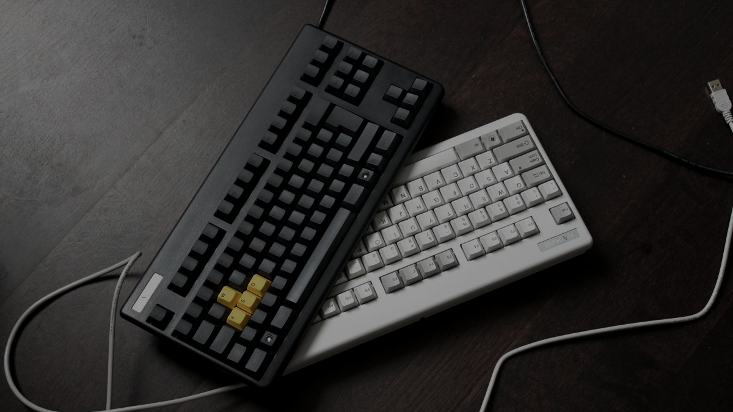
Класификация. Според вида на интерфейса
Клавиатурите имат различни начини за свързване.
Има клавиатури с кабел, както и безжични клавиатури.
PS/2 порт -
USB -
Безжично (Bluetooth) -
Безжично (Радио честотни) -

Slide 14
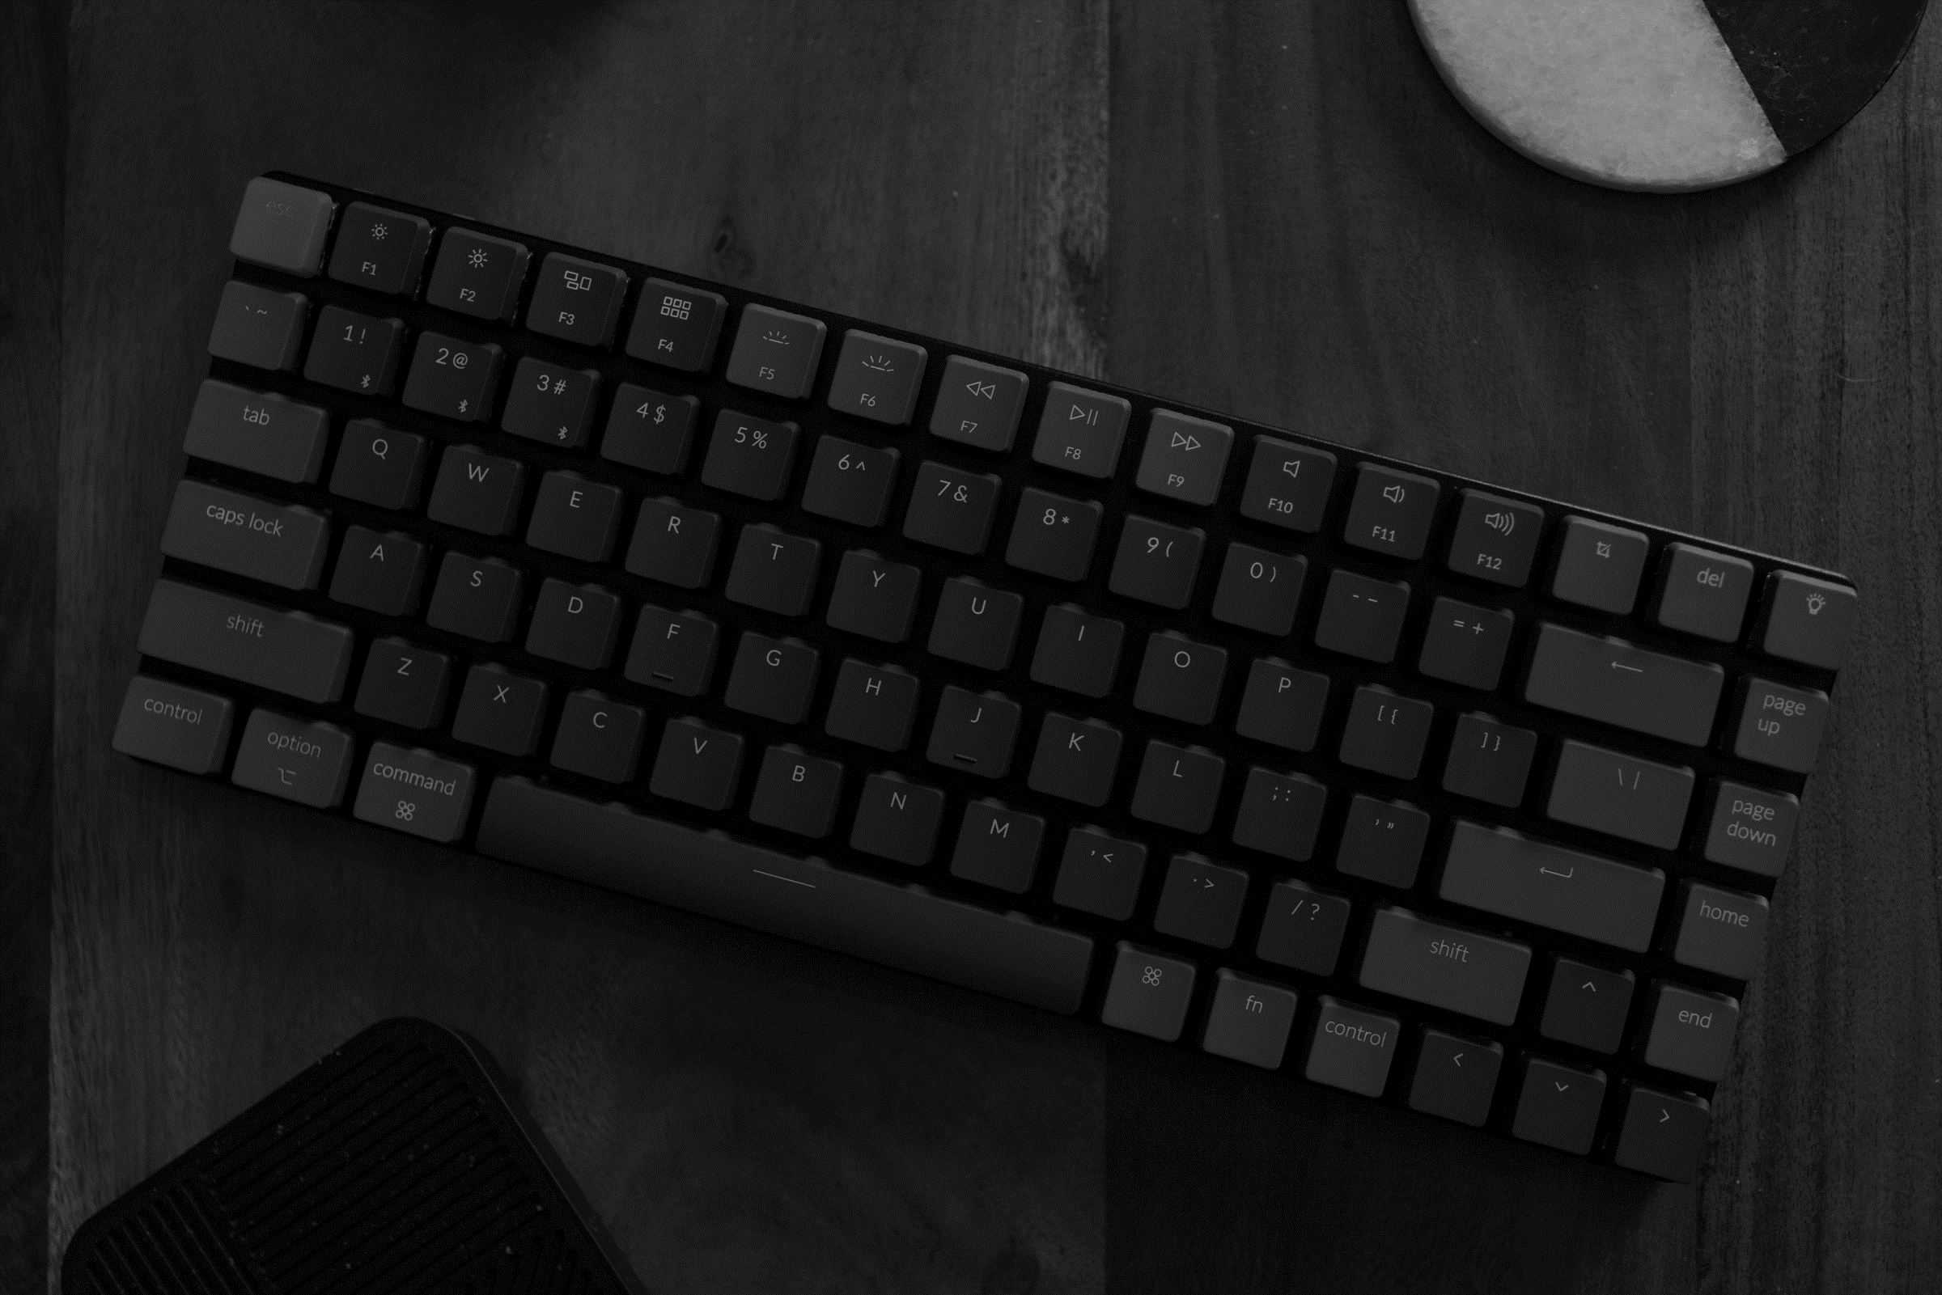
Класификация. Според броя клавиши
Пълна клавиатура (100%)
1800 Компактна клавиатура (96%)
TKL (Tenkeyless) клавиатура
75% клавиатура
65% клавиатура
60% клавиатура
40% клавиатура

Slide 15

Класификация. Според подредбата на клавиатурата
Клавиатурни подредби на латиница:
QWERT
AZERTY
DVORAK
Programmer Dvorak
Colemak
Workman
Други клавиатурни подредби

Slide 16
Класификация. Според подредбата на клавиатурата
Български клавиатурни подреби:
БДС 5237:1978
прБДС 5237:2006
Фонетична подредба

Slide 17

Втора част -
Проектиране на многофункционална клавиатура чрез Macro Recorder

Slide 18
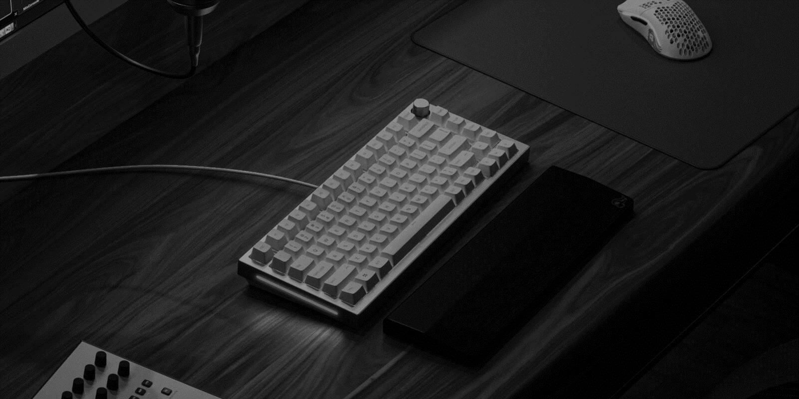
Какво представлява една многофункционална клавиатура
Многофункционалните клавиатури притежават допълнителни функционалности на клавишите. Те могат да бъдат добавени като допълнителни клавиши или чрез софтуер.

Slide 19

Как се изгражда многофункционална клавиатура
За изграждането на една многофункционална клавиатура се използва специален софтуер. С неговата помощ могат да се променят функциите на обикновените клавиши.

Slide 20

Защо да изберем Macro Recorder
Macro Recorder може да се използва за изграждането на мултифункционална клавиатура.
Той работи с всички обикновени клавиатури.
Добавянето на функционалност чрез автоматизация може да спести много време и усилия

Slide 21

Как съм реализирал моята идея и как ще я представя
След успешното настройване на програмата ще заредя примерен запис и ще отворя едно изображение. Програмата ще търси за изображението на котката след натискането на клавиша за пускането на записа. При наличието на котката на екрана, програмата ще я затвори. След това, използвайки многофункционалната клавиатура ще добавя още действия, които да бъдат автоматизирани.

